Slide 1
Thì tương lai đơn – Simple Future
Giaoandethitienganh.info có rất nhiều tài liệu tiếng anh file word hay, chất lượng, mời bạn đăng ký tài khoản ( chỉ 100k/ năm) để chủ động tự tải tài liệu khi cần!

Slide 2
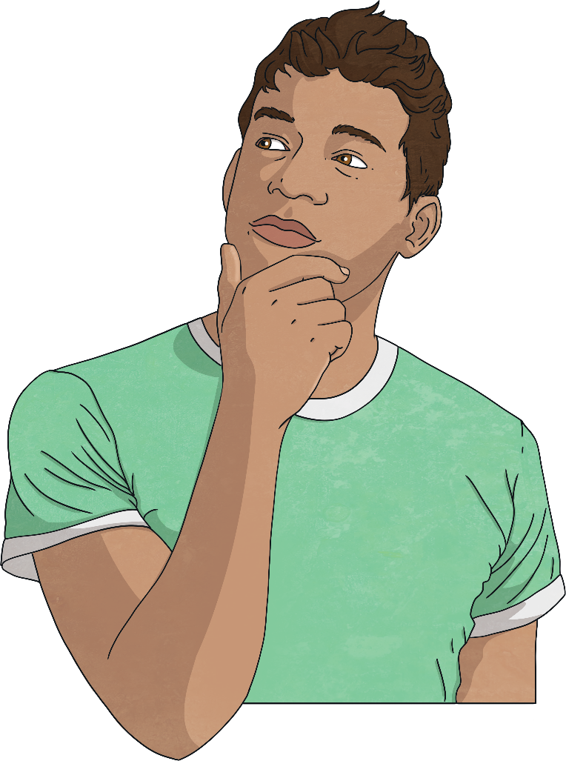

Thì tương lai đơn – Simple Future
Được dùng khi không có kế hoạch hay quyết định làm gì nào trước khi chúng ta nói. Chúng ta ra quyết định tự phát tại thời điểm nói.
Diễn tả một dự đoán nhưng không có căn cứ.
I think it will rain.
(Tôi nghĩ trời sẽ mưa.)

Slide 3
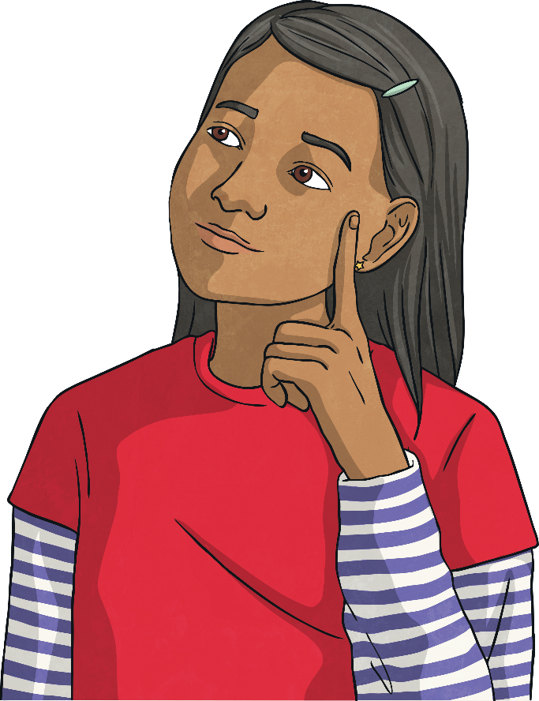

Thì tương lai đơn – Simple Future
Được dùng khi không có kế hoạch hay quyết định làm gì nào trước khi chúng ta nói. Chúng ta ra quyết định tự phát tại thời điểm nói.
Diễn tả một quyết định đột xuất ngay lúc nói.
I will bring coffee to you.
(Tôi sẽ mang cho bạn một tách cà phê.)

Slide 4
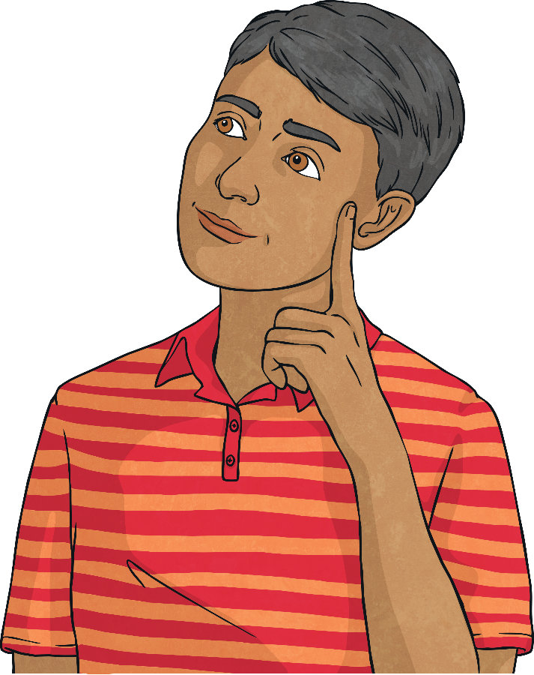
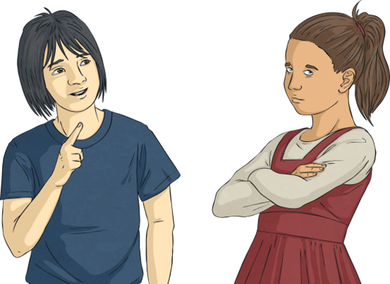
Thì tương lai đơn – Simple Future
Được dùng khi không có kế hoạch hay quyết định làm gì nào trước khi chúng ta nói. Chúng ta ra quyết định tự phát tại thời điểm nói.
Diễn tả lời ngỏ ý, một lời hứa, đe dọa, đề nghị.
I will never speak to you again.
(Tôi sẽ không bao giờ nói chuyện với bạn nữa.)

Slide 5
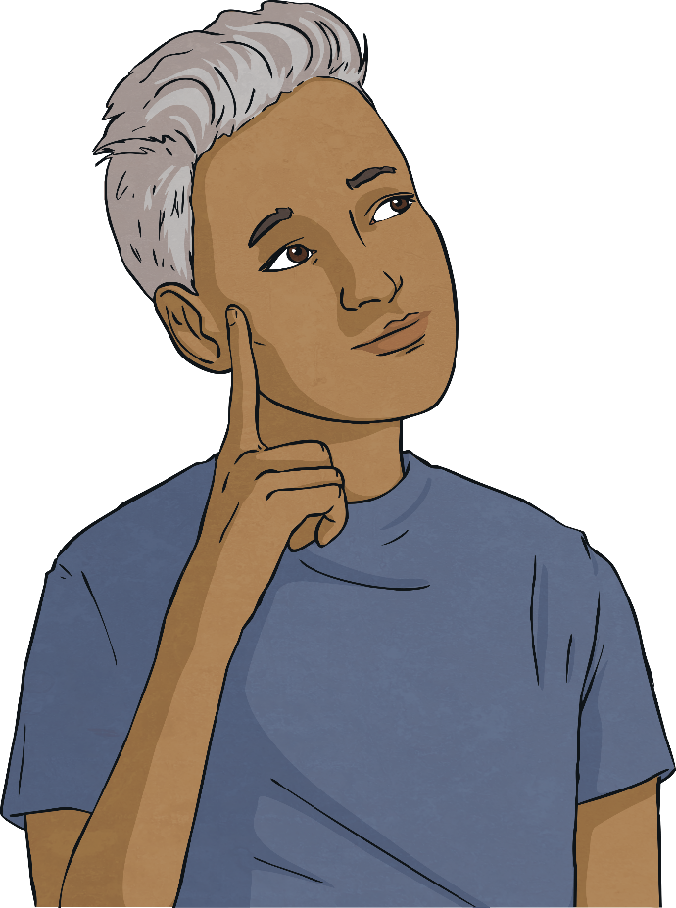
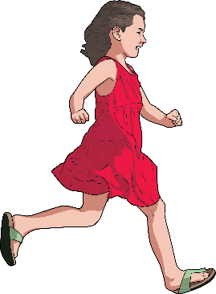
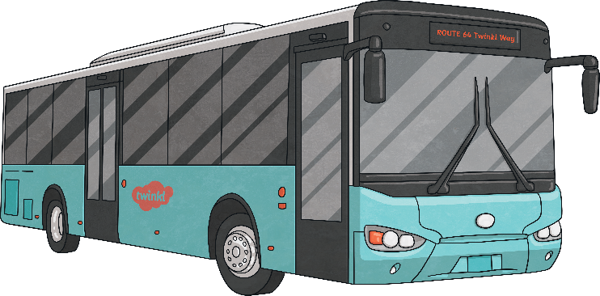
Thì tương lai đơn – Simple Future
Được dùng khi không có kế hoạch hay quyết định làm gì nào trước khi chúng ta nói. Chúng ta ra quyết định tự phát tại thời điểm nói.
Dùng trong mệnh đề chính của câu điều kiện loại I.
If you don’t hurry, you will be late.
(Nếu bạn không nhanh lên, bạn sẽ bị trễ đó.)

Slide 6
Công thức của thì tương lai đơn
S + will/shall/ + V_inf + O
I will play the piano in the restaurant tomorrow.
Khẳng định
S + will/shall + not + V_inf + O
I think it will not rain.
Phủ định
Will/shall + S + V_inf + O?
Will you marry me?
Nghi vấn

Slide 7
Dấu hiệu nhận biết
Trong câu thường có:
Tomorrow: ngày mai
In + thời gian trong tương lai
Next week/ month/ year: tuần tới/tháng/năm
… years from now

Slide 8
Luyện Tập
Giaoandethitienganh.info có rất nhiều tài liệu tiếng anh file word hay, chất lượng, mời bạn đăng ký tài khoản ( chỉ 100k/ năm) để chủ động tự tải tài liệu khi cần!

Slide 9
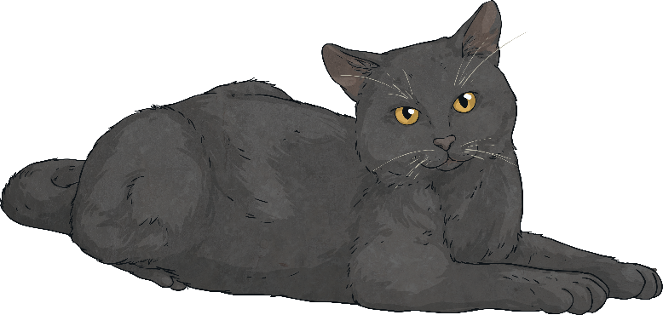
Viết lại câu
Em hãy viết lại câu sau, chuyển từ thì hiện tại đơn sang thì tương lai đơn nhé
The cat sits on the mat.
Đáp án là:
The cat will sit on the mat.

Slide 10
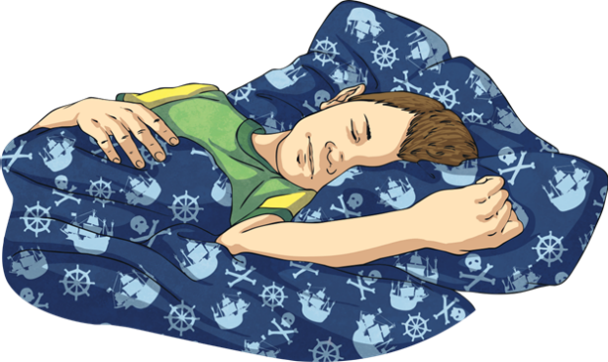
Viết lại câu
Em hãy viết lại câu sau, chuyển từ thì hiện tại đơn sang thì tương lai đơn nhé
Tom goes to sleep.
Đáp án là:
Tom will go to sleep.

Slide 11

Viết lại câu
Em hãy viết lại câu sau, chuyển từ thì hiện tại đơn sang thì tương lai đơn nhé
Alice does her homework.
Đáp án là:
Alice will do her homework.

Slide 12
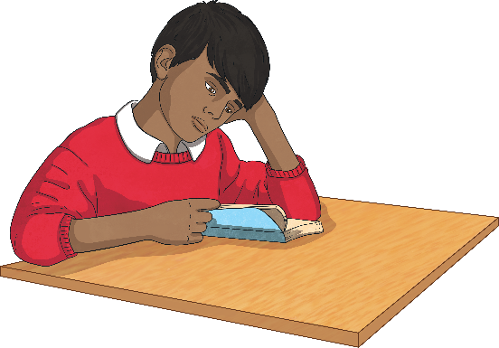
Viết lại câu
Em hãy viết lại câu sau, chuyển từ thì hiện tại đơn sang thì tương lai đơn nhé
John reads book.
Đáp án là:
John will read book.

Slide 13
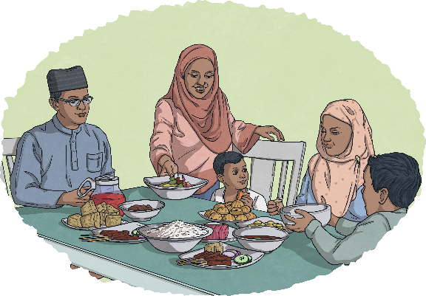
Viết lại câu
Em hãy viết lại câu sau, chuyển từ thì hiện tại đơn sang thì tương lai đơn nhé
They have dinner.
Đáp án là:
They will have dinner.

Slide 14
Để vượt qua con sông này, em hãy tìm viên đá chứa nội dung chính xác nhất và hoàn thành câu nhé.

Slide 15
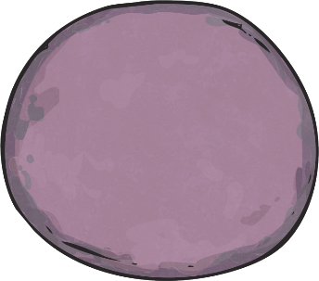


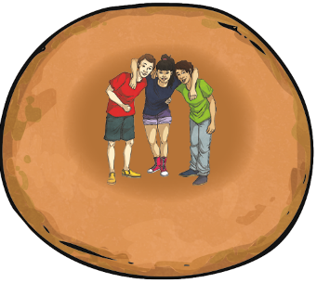

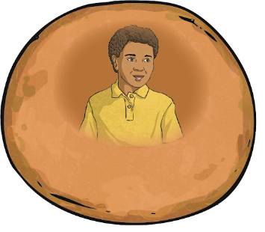
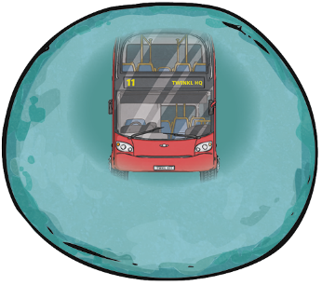
play
visit
will play
She
tennis
tomorrow
will walk to
with his friends
They
school
He
bus

Slide 16
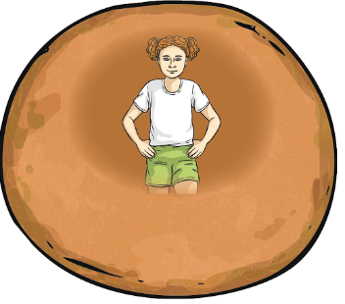
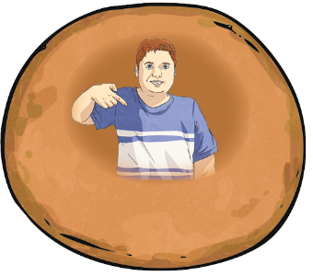
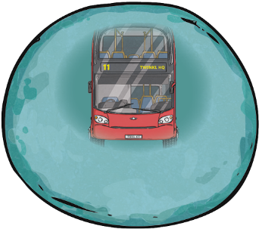
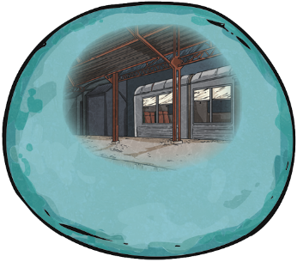
visit
will play
plays
They
football
next Monday.
will take
to the university by herself.
She
the bus
I
the train station

Slide 17
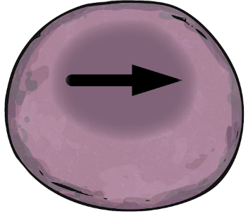
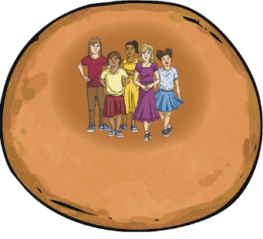
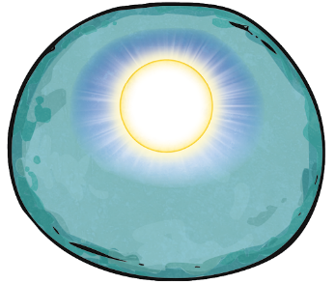
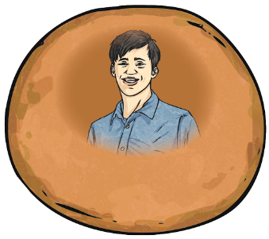

will take
walk
goes to
I
the train
to Da Lat
next month
will go to
together.
We
the sun
He
the park

Slide 18
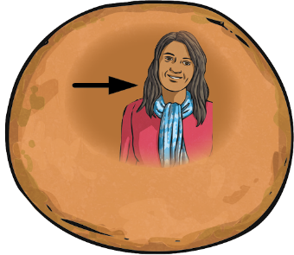
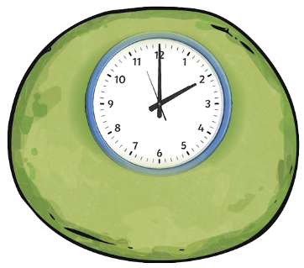

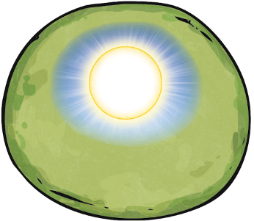
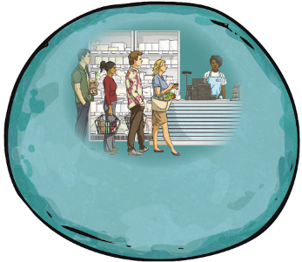


You
with his friends
next summer
at 2 o’clock.
He
the
countryside
will visit
He
next Saturday.
walk to
the supermarket
will go to
the bus

Slide 19






She
school
You
the train
will walk to
by yourself.
They
the
mountains
goes to
will visit
every hour.
next winter.

Slide 20
Giaoandethitienganh.info có rất nhiều tài liệu tiếng anh file word hay, chất lượng, mời bạn đăng ký tài khoản ( chỉ 100k/ năm) để chủ động tự tải tài liệu khi cần!

